Slide 1



10 A 20 DE JANEIRO DE 2024 TEMA: FÉ EM CADA PASSO
10
DIAS DE ORAÇÃO
DIA 1 – UM PRESENTE ESPECIAL DE DEUS!
“Tenham cuidado com a maneira como vocês vivem; que não seja como insensatos, mas como sábios, aproveitando ao máximo cada oportunidade, porque os dias são maus” (Efésios 5:15, 16, NIV).
Qual foi o maior presente que você já ganhou? Talvez tenha sido um animalzinho de estimação, uma bicicleta ou qualquer outra coisa que você quisesse muito! Um dos presentes muito especiais que Deus dá a cada um de Seus filhos é o tempo. Não dá para ver, tocar ou desembrulhar o tempo. Mas enquanto estivermos vivos, teremos todos os segundos, minutos, horas e dias de nossa vida para aproveitar com sabedoria. Podemos usar esse presente incrível para aprender sobre o amor de Deus, para desenvolver um caráter amoroso, para abençoar outras pessoas e para fazer muitas coisas maravilhosas.
Jesus passava tempo com Seu Pai, orando e ouvindo tudo o que Ele tinha a dizer. Jesus ensinou Seus discípulos a viverem assim, para que um dia se tornassem poderosos missionários.
Ele estava sempre buscando maneiras de abençoar outras pessoas com Suas histórias, atos de bondade e a cura. Jesus as visitava, comia com elas e falava de coisas maravilhosas que mudaram suas vidas para sempre! Ele até preparou um desjejum surpresa na praia para Seus discípulos! Tudo isso Ele fez durante três anos e meio.
Paula gosta de ouvir histórias bíblicas no caminho para a escola. Davi estuda violão, porque quer ajudar com a música na Escola Sabatina.
Lila e Léo decidiram ter apenas dez brinquedos por vez, assim passam menos tempo arrumando suas coisas e têm mais tempo para ajudar a mamãe.
José ajuda os pais depois da escola. Eles cultivam alimentos para o consumo da família. O que produzem a mais, levam para pessoas carentes.
A família Almeida limitou o tempo de telas em 30 minutos por dia. Depois caminham ao ar livre por mais 30 minutos. Todos estão fazendo escolhas boas e diferentes sobre como usar o tempo que Deus lhes deu.
Ministério da Criança

Slide 2







10 A 20 DE JANEIRO DE 2024 TEMA: FÉ EM CADA PASSO
10
DIAS DE ORAÇÃO
VAMOS PRATICAR!
  Como você usa o seu tempo? Pense no dia de ontem. Quanto tempo você conversou com Deus e pensou nEle? Você aprendeu, comeu, cuidou de suas responsabilidades, ajudou nas tarefas domésticas, viajou, leu, brincou, abençoou outras pessoas etc.? Faça um gráfico com quantos minutos você dedicou realizando cada atividade.
  Analise o seu gráfico. O que você pode aprender com ele? Em que gostaria de dedicar mais ou menos tempo?
  Ore para que Deus lhe mostre como usar sabiamente Seu precioso dom do tempo.
VAMOS ORAR!
  Querido Deus, eu Te louvo pelo incrível presente que é a vida!
  Agradeço a Ti, Senhor, pela preciosa dádiva do tempo para usar de tantas maneiras maravilhosas.
  Perdoe-me, Senhor, pelo tempo que perdi fazendo coisas que não abençoam e não ajudam a mim ou a outras pessoas.
  Por favor, ajude-me a fazer boas escolhas e saber como usar esse grande presente que é o tempo.
  Oro para que todos compreendam o valor de Seu precioso presente, o tempo, e o empreguem para ajudar outras pessoas a se sentirem amadas e felizes.
Falar com Deus
3 min
Brincar
20 min
Ministério da Criança

Slide 3



10 A 20 DE JANEIRO DE 2024 TEMA: FÉ EM CADA PASSO
10
DIAS DE ORAÇÃO
DIA 2 – É HORA DE ACALMAR!
“Jesus lhes disse: "Venham comigo para um lugar deserto e descansem um pouco."
Assim, eles se afastaram num barco para um lugar deserto” (Marcos 6:31-32 NIV).
Os discípulos estavam exaustos! De dois em dois, durante muitos dias eles caminharam de aldeia em aldeia, contando às pessoas a respeito de Jesus e sobre a maravilhosa história do amor de Deus. Eles cuidaram de pessoas doentes e sofredoras. Eles ouviram os seus problemas, perguntaram o que precisavam e fizeram todo o possível para serem gentis e prestativos. Os discípulos queriam que todos vissem e sentissem o maravilhoso amor de Deus, e não apenas ouvissem a Seu respeito.
Ao estarem todos juntos novamente, conversaram empolgados sobre tudo o que aconteceu! Algumas pessoas foram rudes, mas muitos os acolheram. Embora tivessem histórias incríveis para contar, Jesus percebeu que os discípulos estavam exaustos e famintos.
Antes de qualquer outra coisa, Ele os levou para um lugar tranquilo para ficarem juntos e poderem descansar, comer, dormir e cuidar de si mesmos.
Tom e Sara encontraram uma maneira especial de passar momentos de paz com Jesus. Todas as noites eles procuram um lugar tranquilo para se sentar. Eles leem um versículo bíblico sobre o amor de Deus e imaginam o quanto Deus os ama. Em seguida, pensam em três coisas que deram certo durante o dia e agradecem a Deus por Sua ajuda.
Tom escreve as três coisas em seu diário. Se algo não correu tão bem como esperavam, perguntam a Deus como melhorar e pedem que lhes mostre o que poderiam fazer de diferente na próxima vez. Sara faz desenhos daquilo que a impressiona, como uma flor ou uma borboleta. Ter pensamentos assim à noite e conversar com Jesus os ajuda a dormir sentindo-se amados, em paz e contentes.
Ministério da Criança

Slide 4
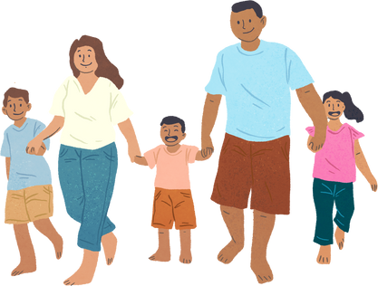



10 A 20 DE JANEIRO DE 2024 TEMA: FÉ EM CADA PASSO
10
DIAS DE ORAÇÃO
VAMOS PRATICAR!
  Imagine que você estivesse na praia com Jesus e os discípulos, descansando depois de um período agitado. O que você acha que Ele faria para ajudá-los a descansar?
  Faça uma lista de versos bíblicos sobre o amor de Deus. Escreva cada um em um cartão separado. Enfeite os cartões e cada dia escolha um para ler e refletir.
  Pergunte a seus familiares três coisas que correram bem a cada dia. Agradeça a Deus pela maneira como Ele está ajudando você a aprender e a se tornar sábio e bondoso.
  Quando algo difícil ou triste acontecer, console a pessoa e diga o quanto você se importa. Quem está sofrendo precisa que você seja gentil e esteja disposto a ouvir.
VAMOS ORAR!
  Querido Pai, eu te louvo por me convidar para passar momentos tranquilos com o Senhor.
  Agradeço pelas diferentes maneiras em que podemos passar momentos tranquilos.
  Perdão, Senhor, pelas vezes em que não O coloquei em primeiro lugar.
  Por favor, ajude-me a me acalmar, ouvi-Lo e experimentar Seu amor por mim.
  Oro por todas aqueles que cuidam de outras pessoas e se sentem cansados. Ajude-os a desacelerar e descansar, para que possam experimentar o Seu amorável cuidado por eles.
Ministério da Criança

Slide 5
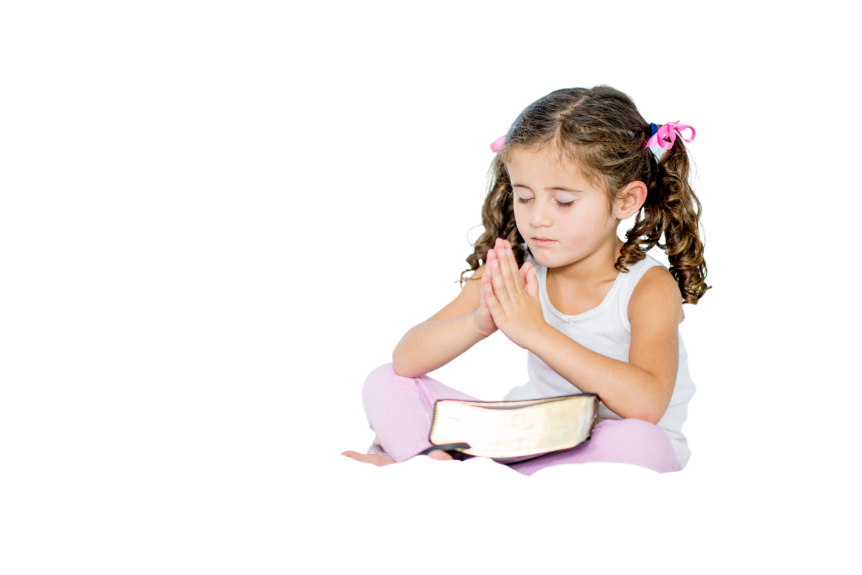

10 A 20 DE JANEIRO DE 2024 TEMA: FÉ EM CADA PASSO
10
DIAS DE ORAÇÃO
DIA 3 – A HORA TRANQUILA COM DEUS
Deus diz: "Aquietai-vos e sabei que eu sou Deus" (Salmo 46:10, ARA).
A mãe de Lucas estava trabalhando no jardim enquanto ele brincava. De repente, ele notou que ela puxou uma cadeira e se sentou. Ela sorriu calmamente e respirou fundo algumas vezes. Lucas olhava atentamente… Será que ela estava bem? Talvez estivesse apenas cansada...
Ela olhou ao redor e depois inclinou a cabeça como se estivesse ouvindo algo. Então esfregou um pouco de lavanda nas mãos, respirou fundo e mexeu o nariz ao sentir o cheiro da fragrância em seus dedos. Mexeu os lábios lentamente, passou os braços em volta do corpo e se deu um grande abraço! “Mamãe? O que você está fazendo?" Lucas deu uma risadinha.
“Parei para pensar em Deus”, explicou ela. “Gosto de ficar tranquila e pensar no quanto Ele me ama! Então olho ao redor para ver quantas coisas maravilhosas Ele criou. Ouço os sons do vento e dos pássaros e eles me fazem pensar no amor de Deus. Então toco uma folha ou flor que Ele fez para sentir sua textura e sinto o aroma. Gosto de provar o que Ele fez e ainda posso sentir o gosto do morango que acabei de colher. Depois me dou um grande abraço de Deus, imaginando que Deus está me abraçando, porque se Ele estivesse aqui comigo, sei que Ele me daria um abraço!”
"Uau!" disse Lucas: “Posso ficar com Deus também?”
"Sim! Você parar sempre que quiser para se lembrar que Deus está perto de você. É maravilhoso!" Lucas sorriu. É muito bom saber que Deus está conosco de tantas maneiras!
Ministério da Criança

Slide 6





10 A 20 DE JANEIRO DE 2024 TEMA: FÉ EM CADA PASSO
10
DIAS DE ORAÇÃO
VAMOS PRATICAR!
  Mencione 5 coisas que Deus fez. O que elas mais o impressionam?
  Cite 5 coisas que você pode ouvir. O que elas dizem sobre o amor de Deus por você?
  Encontre 5 texturas diferentes para tocar. Você tem unhas, pele e cabelos em seu próprio corpo! Louvado seja Deus por Sua atenção aos detalhes!
  Sinta o cheiro de algo que Deus fez – frutas, flores, vegetais, ervas… Consegue sentir a fragrância do amor que Ele tem por você?
  Dê um grande abraço de Deus e lembre-se do quanto Ele te ama!
VAMOS ORAR!
  Querido Pai, eu Te louvo por preencher o mundo com tantas coisas para eu explorar e me ajudar a desfrutar da Sua criatividade e amor.
  Obrigado, Senhor, por me criar com todos os meus diferentes sentidos, por me dar maneiras tão lindas de experimentar este mundo maravilhoso.
  Perdoe-me, Senhor, por ter passado apressadamente por Sua maravilhosa criação tantas vezes, sem parar e sem ter tempo para apreciá-la.
  Por favor, mostre a mim e à minha família diferentes maneiras de fazer uma pausa, ficar quieto e experimentar Sua paz, alegria e imenso amor.
  Oro por todas as pessoas que estão se sentindo muito sobrecarregadas, tristes e preocupadas. Por favor, ajude-os a compreender a importância de desacelerar e se acalmar..
Ministério da Criança

Slide 7
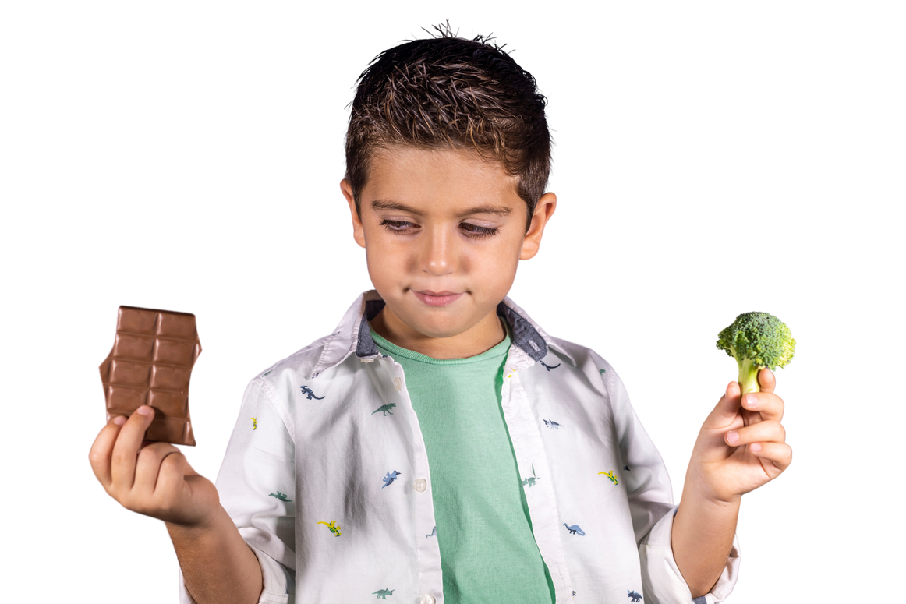

10 A 20 DE JANEIRO DE 2024 TEMA: FÉ EM CADA PASSO
10
DIAS DE ORAÇÃO
DIA 4 – FAZER BOAS ESCOLHAS
“Quando você desistir de comer, não faça uma cara triste como os hipócritas. Eles fazem o rosto parecer estranho para mostrar às pessoas que estão desistindo de comer…Quando desistir de comer, penteie o cabelo e lave o rosto. Assim as pessoas não saberão que você está desistindo de comer… Seu Pai vê o que é feito em segredo e vai recompensá-lo” (Mateus 6:16–18, ICB).
Na época de Jesus, as pessoas jejuavam em festas especiais ou quando oravam por algo importante. Geralmente ficavam algum tempo sem comer ou apenas comiam alimentos muito simples, como pão e água. O jejum ajudava-as a se concentrarem em Deus e a mostrar que O estavam colocando em primeiro lugar em sua vida. Mas Jesus sabia que algumas pessoas gostavam de se exibir quando jejuavam, para que outras pessoas pensassem que eram muito santos. Quando faziam isso, elas, na verdade, estavam se colocando em primeiro lugar, e não a Deus ou a outras pessoas.
Hoje as pessoas jejuam de todas as maneiras. Algumas pessoas só comem depois do pôr do sol. Algumas pessoas perdem uma refeição, outras ficam vários dias sem comer. Outras pessoas comem apenas frutas e vegetais. Algumas pessoas optam por fazer um “jejum” de telas, porque dedicam a maior parte de seu tempo para elas. Cada pessoa é diferente e nem sempre é bom jejuar, principalmente crianças e pessoas com determinados problemas de saúde.
Mas todos nós podemos optar por ficar sem algo que gostamos por um tempo, como sobremesa, lanches ou telas. Optar por não fazer algo que gostamos nos ajuda a desenvolver os nossos “músculos” do autocontrole. O autocontrole é uma habilidade muito importante a ser aprendida. As crianças que aprendem a dizer “não” às coisas que gostariam ou que aprendem a esperar pelo que querem, aprendem a colocar Deus e os outros em primeiro lugar. Eles estão fazendo boas escolhas, que os ajudam a ser mais saudáveis, gentis e sábios.
Cite uma das maiores tentações em sua vida da qual Deus pode ajudá-lo a “jejuar”.
Ministério da Criança

Slide 8
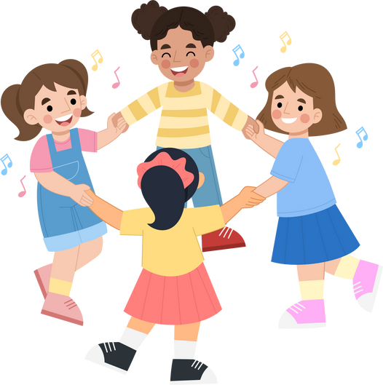

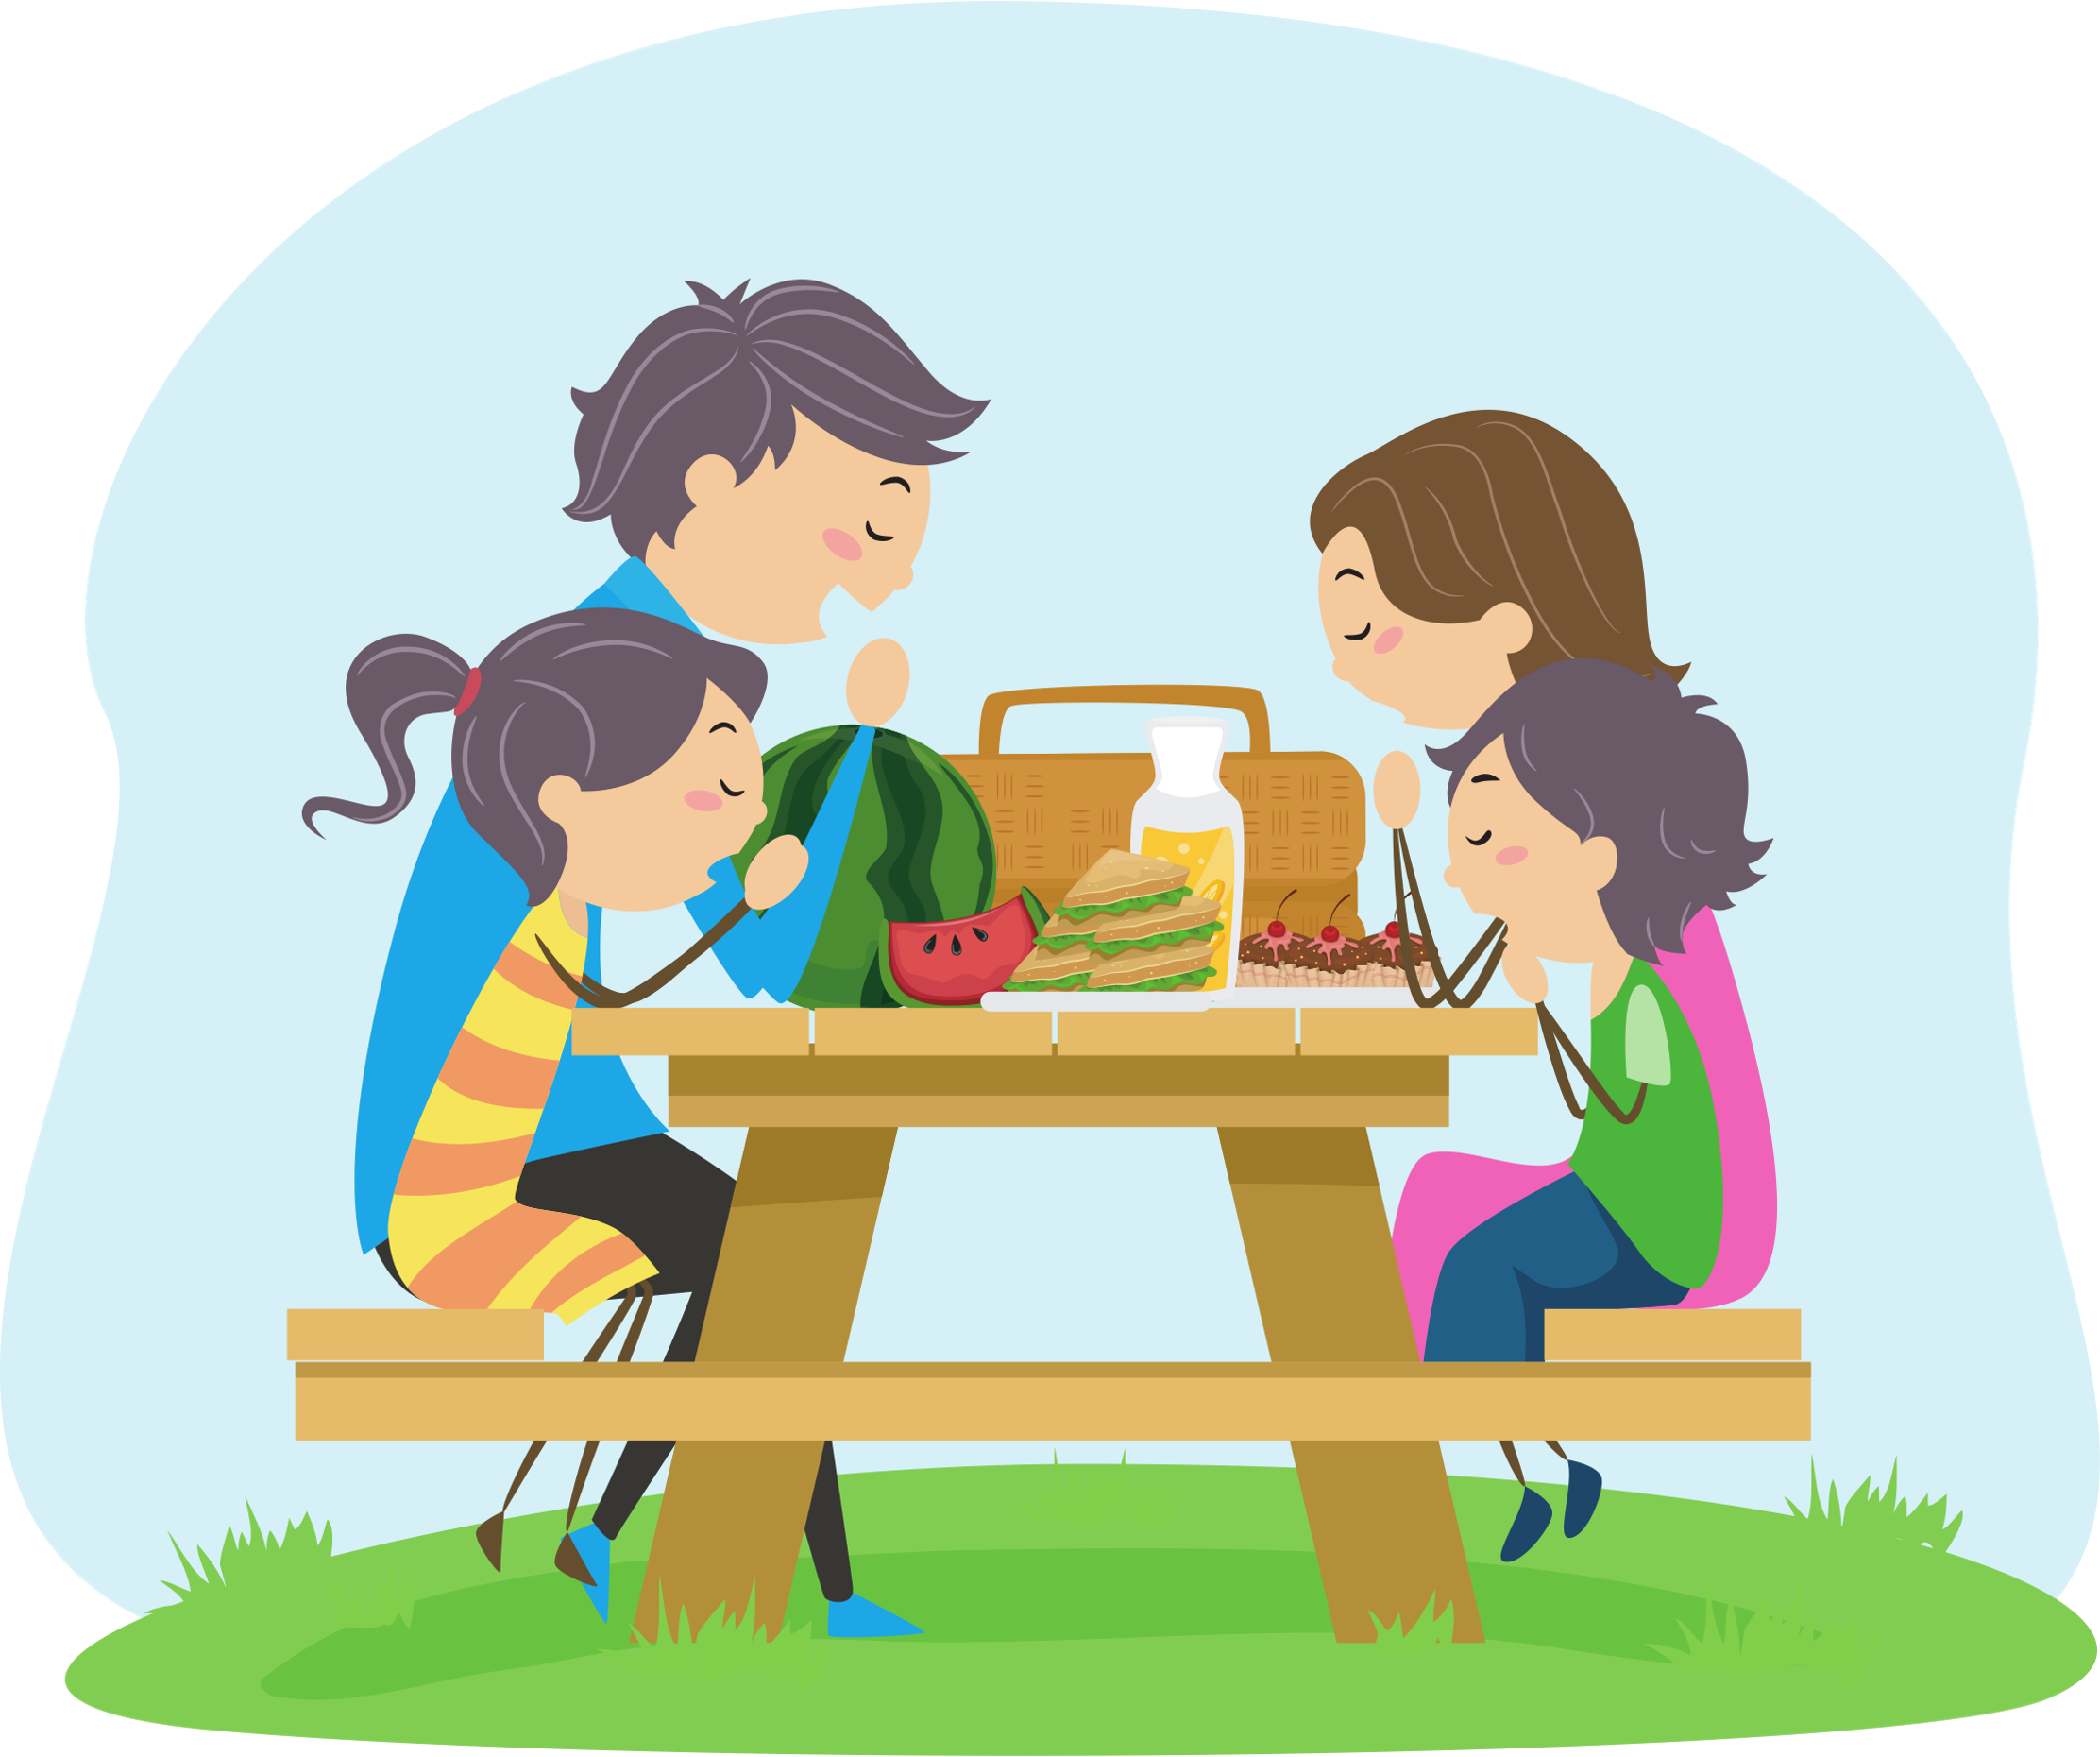
10 A 20 DE JANEIRO DE 2024 TEMA: FÉ EM CADA PASSO
10
DIAS DE ORAÇÃO
VAMOS PRATICAR!
  Faça uma lista de algumas de suas maiores tentações ou das coisas que você acha difícil parar de comer ou fazer.
  Pense em maneiras divertidas de ajudá-lo a resistir à tentação e a ter autocontrole. Você pode fazer outras coisas para se ocupar e escolher frutas em vez de doces. Você pode passar um tempo especial com Deus ou ajudar outras pessoas em vez de gastar tempo nas telas.
  Peça a Deus para ajudá-lo a fazer um bom plano e peça-Lhe que o ajude sempre que for tentado.
VAMOS ORAR!
  Querido Deus, eu te louvo por ser tão incrível e amoroso.
  Obrigado por nos colocar em primeiro lugar e enviar Jesus para nos mostrar o Seu amor.
  Sinto muito quando faço o que quero sem pensar em Ti ou nas outras pessoas.
  Por favor, ajuda-me a aprender como me controlar, para que eu possa fazer boas escolhas que não prejudiquem a mim e a outras pessoas.
  Oro pelas pessoas que lutam contra o vício que prejudicam a mente, o corpo, os relacionamentos e, especialmente, a sua experiência com o Senhor.
Ministério da Criança

Slide 9
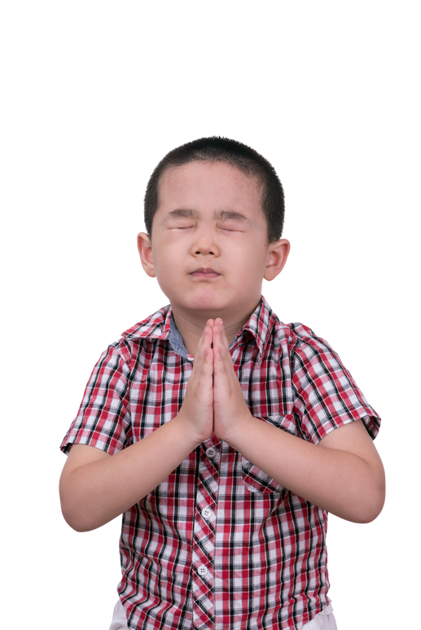

10 A 20 DE JANEIRO DE 2024 TEMA: FÉ EM CADA PASSO
10
DIAS DE ORAÇÃO
DIA 5 – ORAR COMO JESUS
“Vocês, orem assim: Pai nosso, que estás nos céus, santificado seja o Teu nome; venha o Teu reino; seja feita a Tua vontade, assim na terra como no céu” (Mateus 6:9, 10, NVI).
Jesus ficou muito feliz quando Seus discípulos Lhe perguntaram como deveriam orar. Ele ficou maravilhado, porque eles queriam falar com seu Pai celestial assim como Ele fazia!
Jesus começou Sua oração especial com “Pai nosso!” Quando oramos, muitas vezes juntamos as mãos. Mas também podemos nos dar um grande abraço de Deus e imaginar Sua alegria sempre que reservamos um tempo para conversar com Ele! Deus nos recebe com um GRANDE abraço, depois nos coloca em Seu GRANDE colo, pronto para nos ouvir, assim como o papai mais maravilhoso do mundo!
Jesus louvou a Deus por ser Santo – perfeitamente sábio e amoroso.
Jesus queria que a sabedoria, o amor, a alegria, a paz e a graça de Deus fossem experimentados na terra, assim como no céu, para que todos pudessem ver e sentir como é maravilhoso viver no eterno reino de Deus.
Jesus orou pelo alimento suficiente para um dia. Ele não apresentou a Deus uma longa lista de “desejos”. Jesus, então, orou para que perdoássemos uns aos outros, assim como Deus nos perdoa, para que pudéssemos compartilhar Seu amor com o próximo.
Finalmente, Ele pediu a Deus que nos ajudasse a fazer boas escolhas que nos conduzissem no caminho da sabedoria, da paz e do amor. Pediu que nos livrasse de fazer más escolhas. Nosso amoroso Pai sabe que somos humanos e que cometeremos erros. Mas Ele está pronto para nos ajudar, porque nos ama!
Que linda oração! Sempre que você orar, lembre-se do padrão de Jesus para falar com Seu Pai. Converse com Ele de maneira simples e aberta, lembrando do grande amor que Ele tem por você.
Ministério da Criança

Slide 10
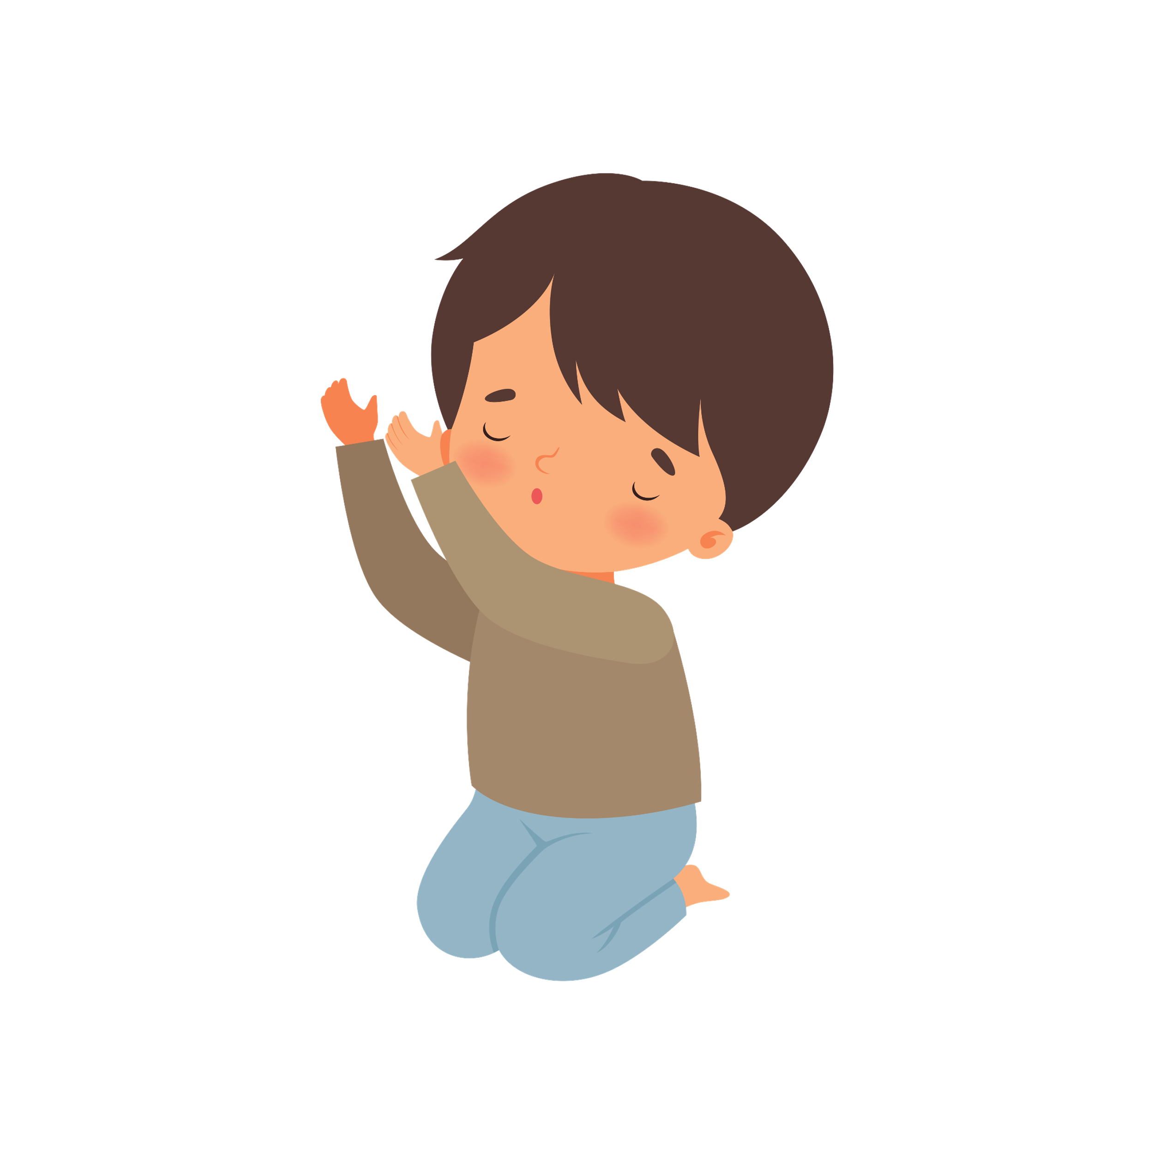

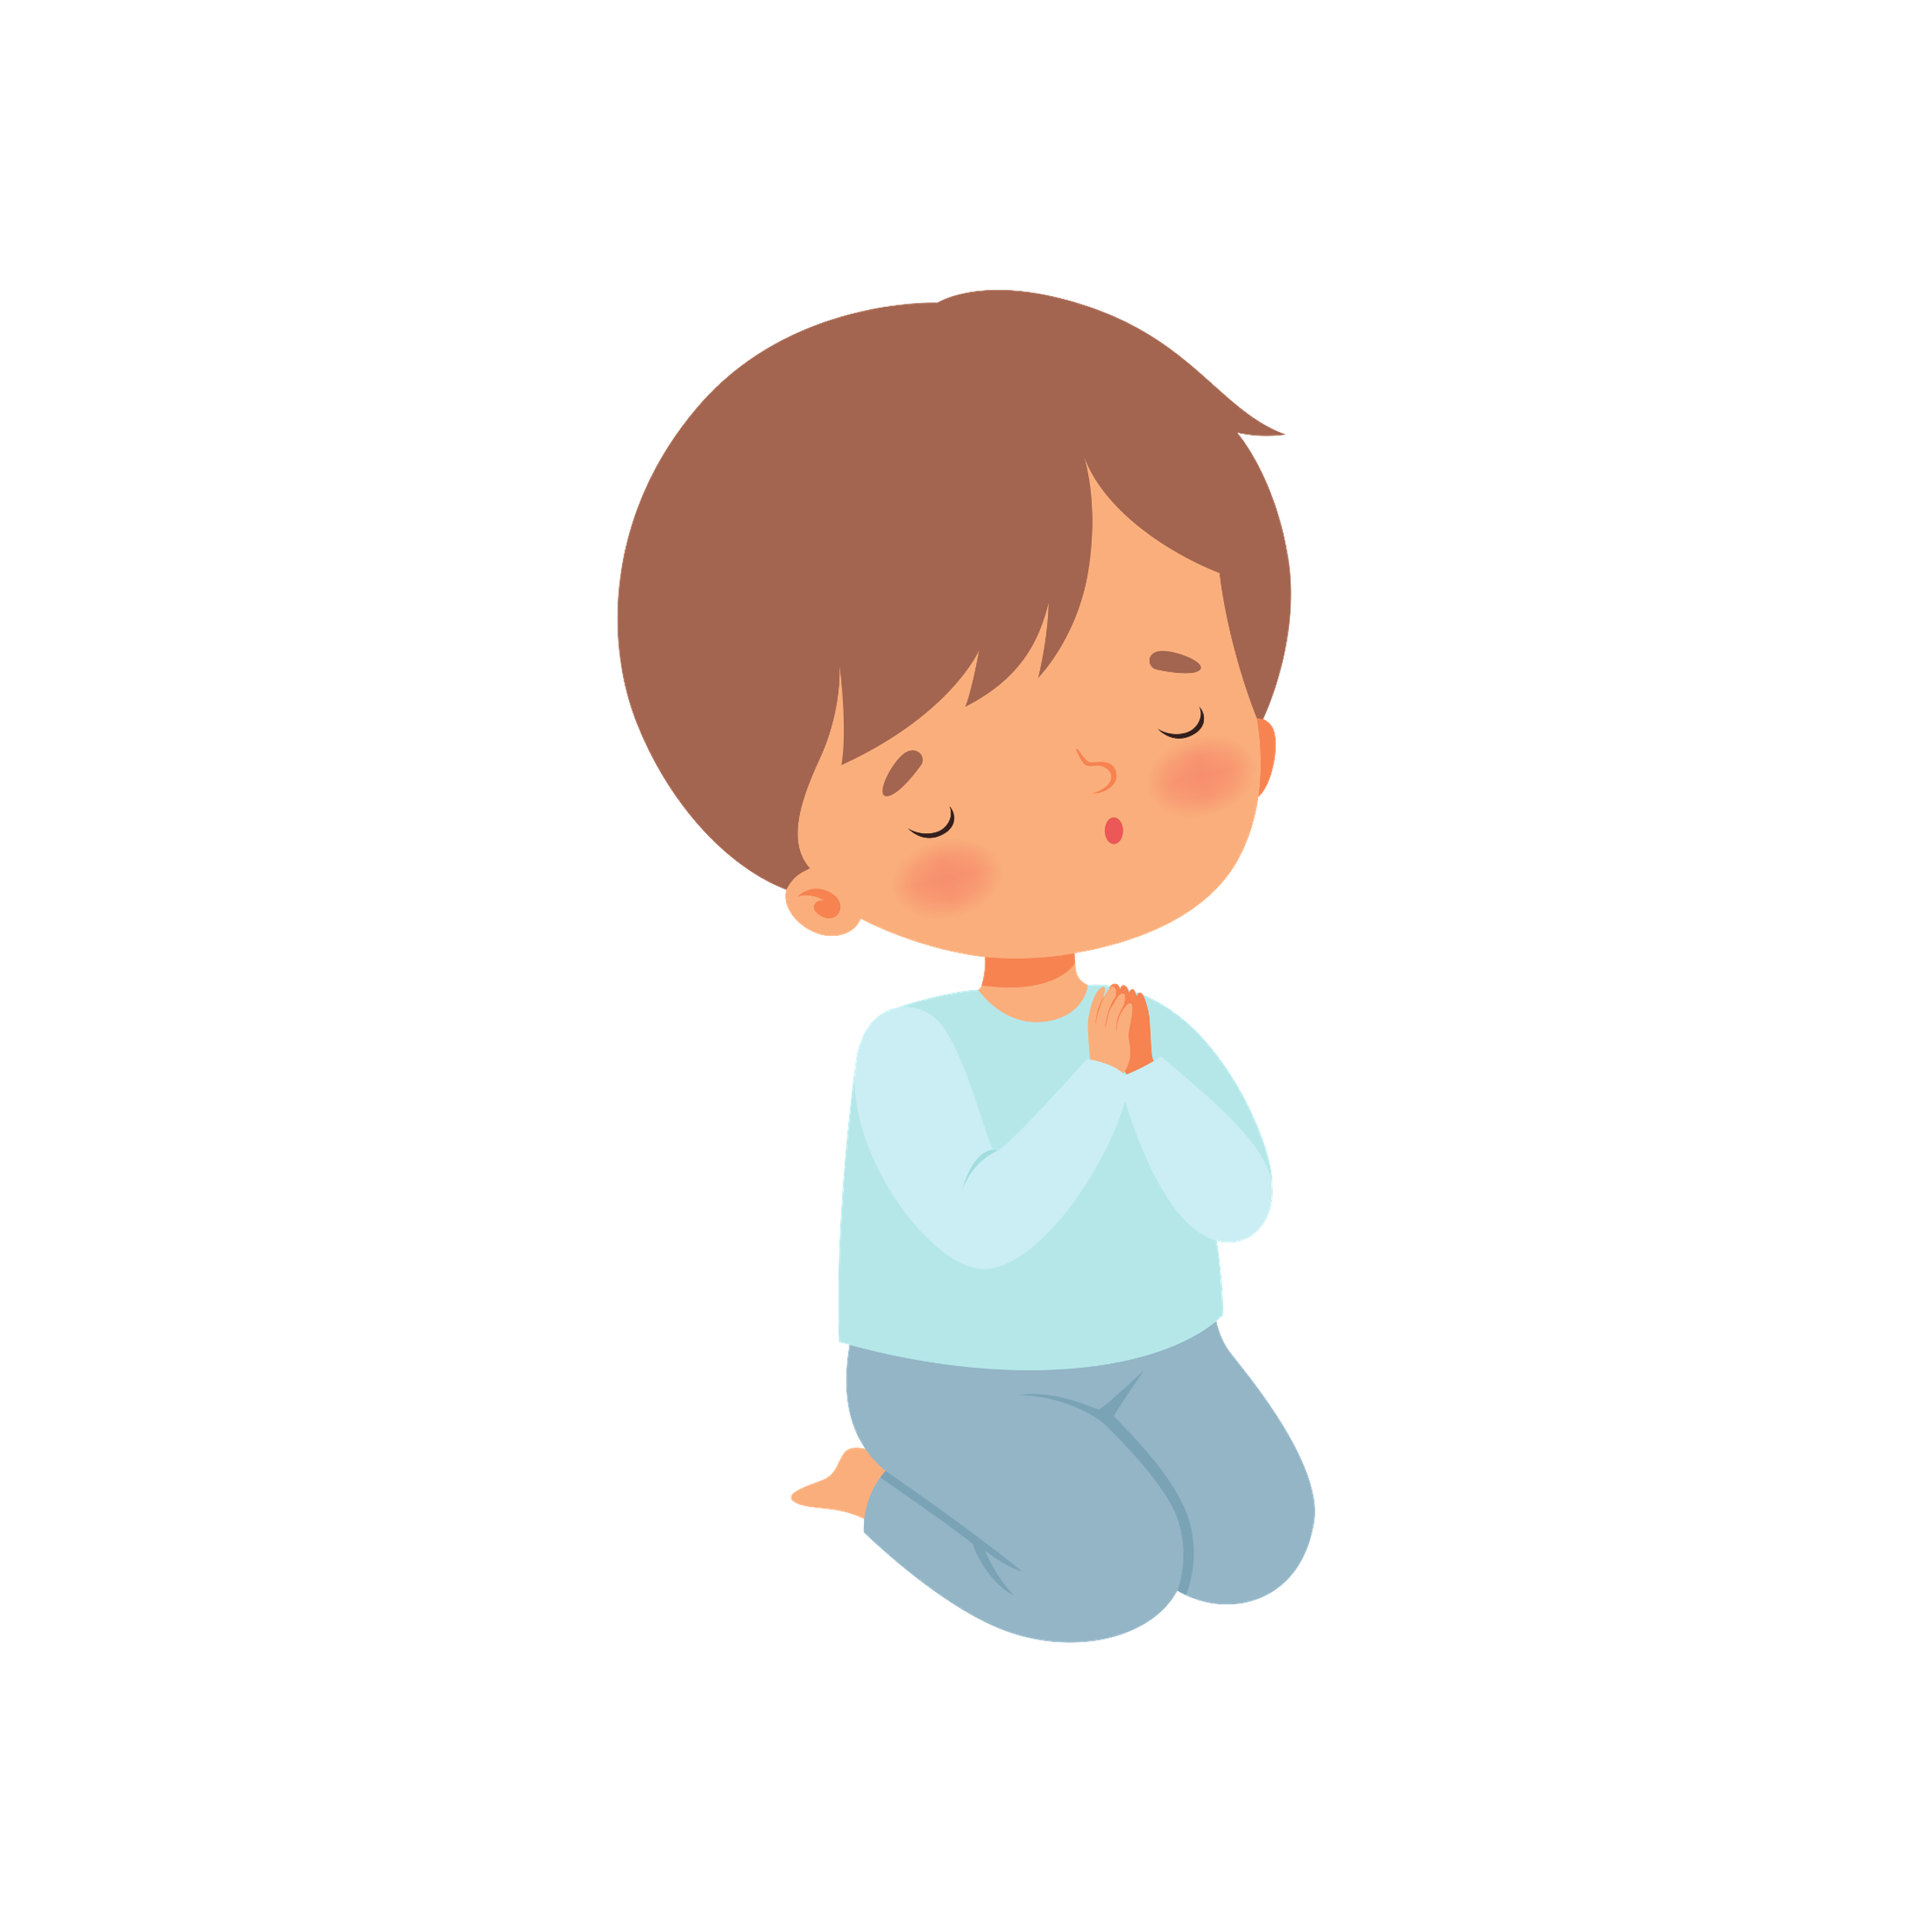

10 A 20 DE JANEIRO DE 2024 TEMA: FÉ EM CADA PASSO
10
DIAS DE ORAÇÃO
VAMOS PRATICAR!
  Crie alguns gestos para a bela oração de Jesus. Tente começar assim:
  Pai Nosso (dê um grande abraço de Deus).
  Que estás nos céus (mãos para o céu).
  Santificado seja o Teu nome (as mãos se unem em oração e descem até o peito)
  Assista a um vídeo no YouTube de Karen Holford compartilhando seus gestos para a Oração do Senhor (https://www.youtube.com/watch?v=Wvb-OMf_UIg)
VAMOS ORAR!
  Querido Deus, eu Te louvo pelo maravilhoso dom da oração!
  Obrigado por poder falar com o Senhor sempre que quiser!
  Perdoe-me porque às vezes me esqueço de Te ouvir e dizer “eu Te amo”.
  Por favor, ajuda-me a conversar com o Senhor e a ouvi-Lo, para que eu possa me aproximar de Ti.
  Oro para que mais pessoas descubram como falar com o Senhor através da oração.
Ministério da Criança

Slide 11
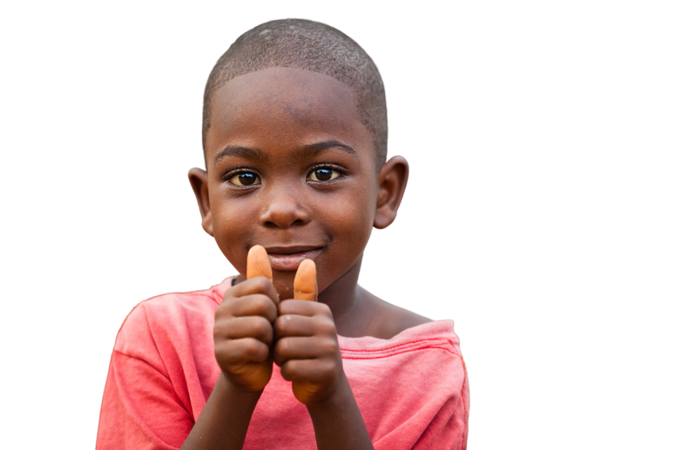


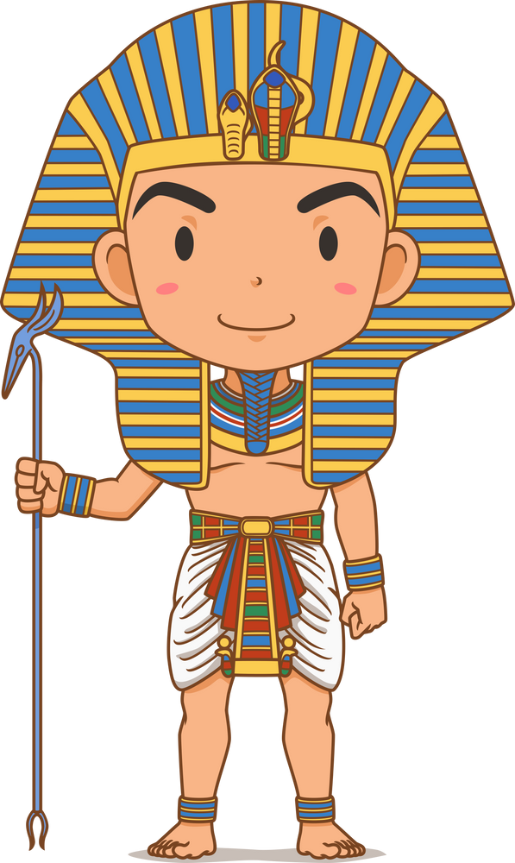
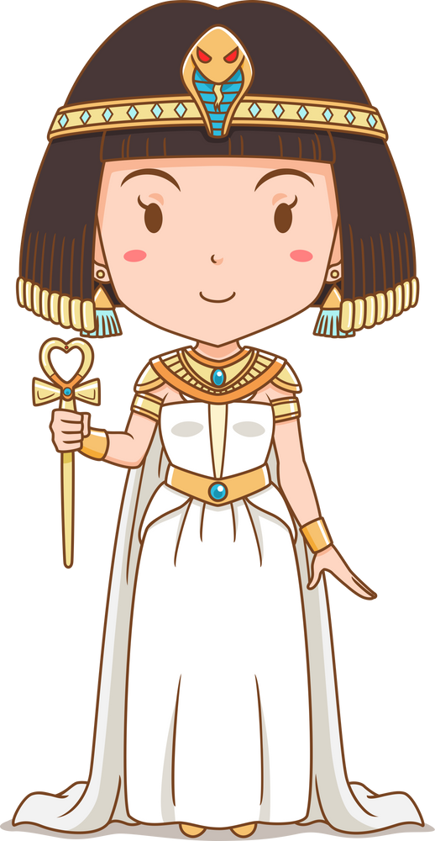
10 A 20 DE JANEIRO DE 2024 TEMA: FÉ EM CADA PASSO
10
DIAS DE ORAÇÃO
DIA 6 – NÃO DESISTA!
“E não nos cansemos de fazer o bem, pois no tempo próprio colheremos, se não desanimarmos” (Gálatas. 6:9, NVI).
A vida tinha sido dura para José. Sua mãe morreu quando seu irmão mais novo nasceu. Seus irmãos mais velhos sabiam que ele era o filho favorito do pai e isso os deixava com ciúmes. Eles ficaram tão furiosos que quase o mataram, mas decidiram vendê-lo como escravo.
Quando chegou à casa de Potifar, José se sentia triste, solitário e com medo. Mas todos os dias José pedia a Deus que o ajudasse a ser uma bênção. Ele trabalhava com dedicação, tentava manter um sorriso no rosto e ser gentil com todos que encontrava.
Certo dia, a esposa de Potifar pediu a José que fizesse algo errado. Ele se recusou a fazer uma coisa tão terrível.
Com raiva, ela contou mentiras a seu respeito e Potifar o mandou para a prisão. Mas José ainda tentou ser uma bênção para os outros. Ele ajudou os guardas da prisão e consolou aqueles que se sentiam tristes e confusos.
Certo dia Faraó precisou de ajuda para compreender alguns sonhos muito estranhos. Um dos servos de Faraó conheceu José na prisão e, de repente, ele se lembrou de como José tinha interpretado um de seus sonhos! Então José foi levado até Faraó e Deus o ajudou a explicar o sonho. Ele ficou tão encantado com a explicação de José e com seus planos para a preparação para uma fome futura, que fez dele um grande governador!
José perseverou. Ele escolheu confiar em Deus e abençoar os outros mesmo quando sua vida era muito triste e difícil. Finalmente ele entendeu que Deus tinha preparado um plano incrível para a sua vida a fim de ajudá-lo a salvar o povo do Egito e toda a sua família.
Ministério da Criança

Slide 12


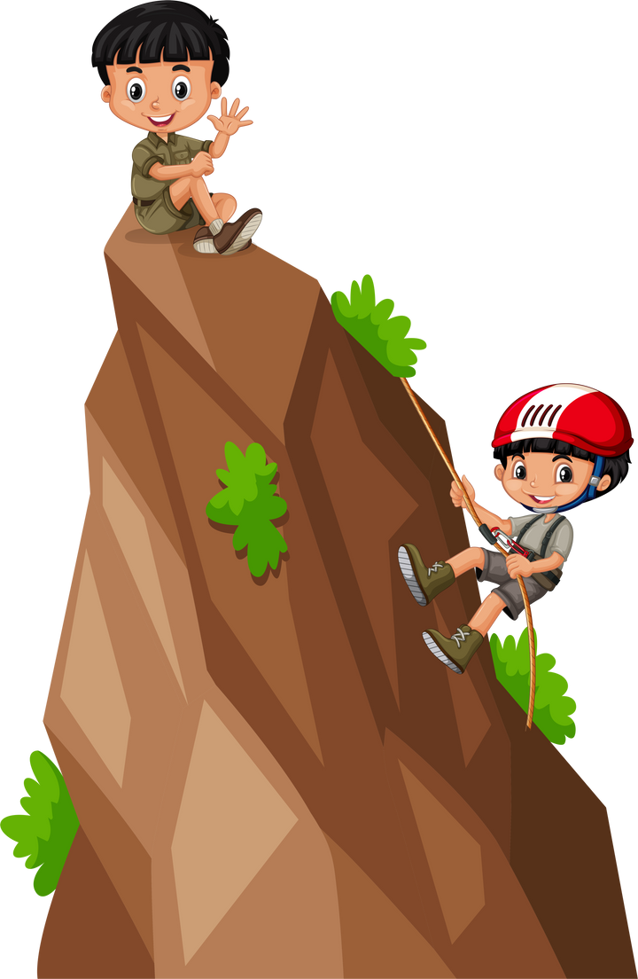


10 A 20 DE JANEIRO DE 2024 TEMA: FÉ EM CADA PASSO
10
DIAS DE ORAÇÃO
VAMOS PRATICAR!
  Pense em um desafio em sua vida. Como Deus pode ajudá-lo a ser uma bênção em situações como essa?
  Você conhece alguém que está passando por um momento difícil? Como você pode levar ânimo e ser uma bênção para essa pessoa?
  Quais são seus objetivos na vida? O que você pode fazer a cada dia para dar um passo em direção a esses objetivos? Você pode ler algumas páginas de um bom livro, escrever uma história bíblica em suas próprias palavras, exercitar suas habilidades, dedicar-se mais em suas tarefas de casa, ouvir, ser gentil e ajudar outros a decidirem passar mais tempo com Deus.
VAMOS ORAR!
  Querido Deus, eu te louvo por estar comigo nos momentos difíceis e nos momentos felizes.
  Obrigado, Senhor, por transformar minhas experiências tristes e difíceis em algo lindo e maravilhoso na hora certa!
  Perdoe-me pelas vezes em que desisti com tanta facilidade, ou quando me esqueci de confiar no Senhor em meio às situações difíceis.
  Por favor, ajuda-me a confiar em Ti e a ser uma bênção aos outros, não importa o que esteja acontecendo em minha vida.
  Oro pelas pessoas que enfrentam grandes desafios. Que eles sintam Seu amor e tenham coragem. Ajuda-me a amá-los e a encorajá-los também.
Ministério da Criança

Slide 13

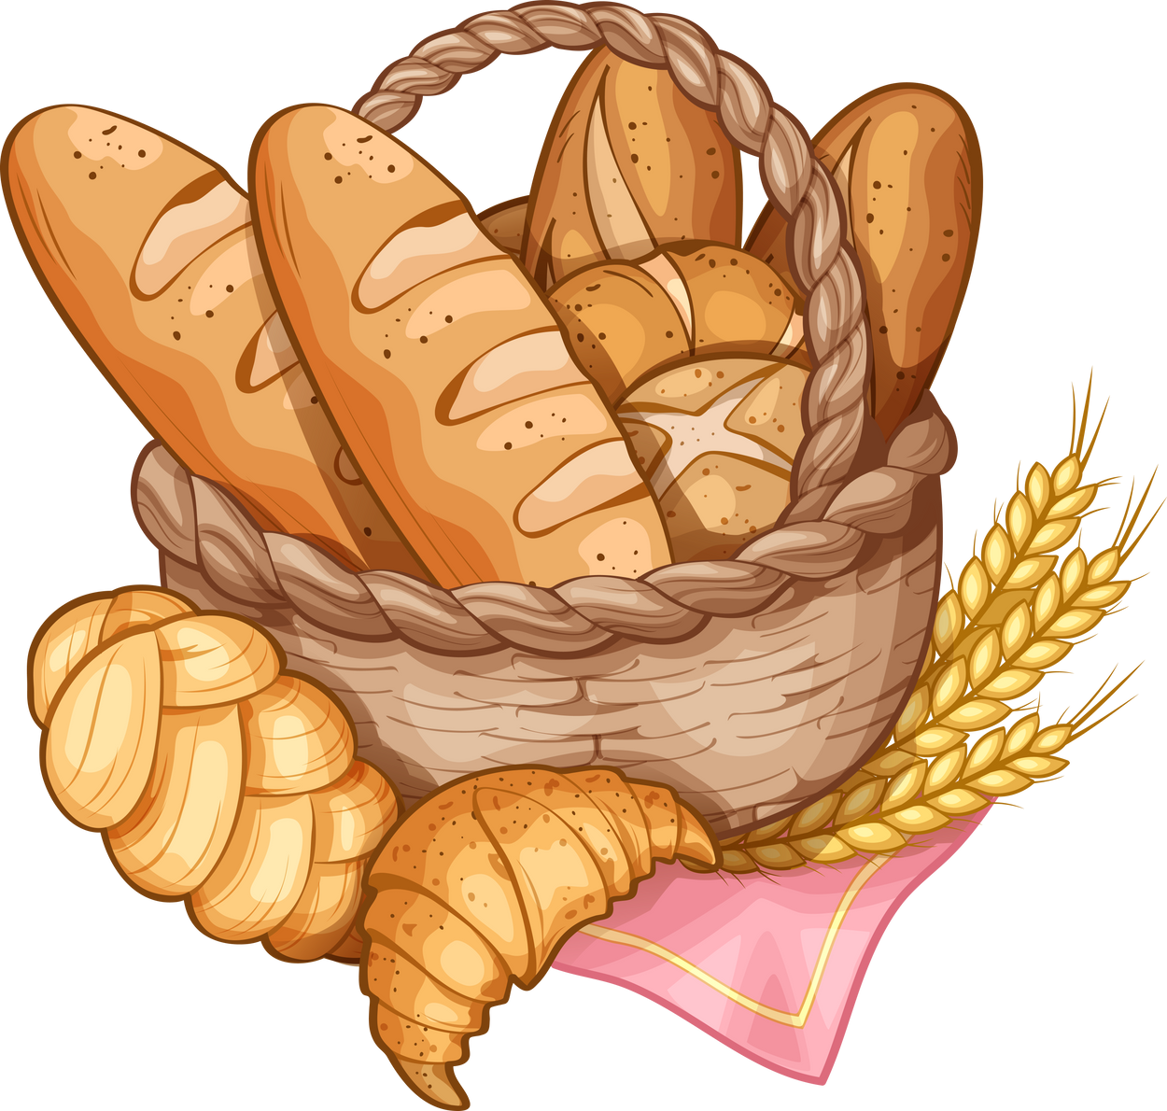
10 A 20 DE JANEIRO DE 2024 TEMA: FÉ EM CADA PASSO
10
DIAS DE ORAÇÃO
DIA 7 – A BONDADE É CONTAGIANTE!
Ele observou o discípulo levar o alimento para Jesus. O Mestre sorriu, olhou para o céu e abençoou os pães e os peixes.
Depois Ele deu um pouco de comida aos Seus discípulos, e eles deram a outras pessoas… Logo todos na encosta estavam comendo pão e peixe, inclusive Jesus e Samuel!
"Uau!" pensou Samuel! “Dei meu almoço para Jesus e agora todos têm o que comer. Eles estão até recolhendo sobras!” O menino levou para casa mais pães e peixes do que a mamãe tinha colocado em sua lancheira pela manhã!
Samuel descobriu que a bondade é contagiante. Seu almoço pôde saciar a fome de Jesus e de mais de 5.000 pessoas! O restante ainda foi levado para alimentar muitas outras pessoas! Cada uma daquelas pessoas falou sobre o amor de Jesus e, assim, o milagre se multiplicou! Sempre que fazemos um simples ato de bondade, não temos ideia de como Deus poderá usar isso para levar aos outros as bênçãos de Seu amor!
“Com isso todos saberão que vocês são meus discípulos, se vocês se amarem uns aos outros” (João 13:35, NVI).
Samuel segurou sua lancheira com força. Ele estava com tanta fome! Mal podia esperar para comer o pão delicioso da mamãe e o peixinho que pescou com o papai. Mas ele estava ouvindo Jesus e aprendendo sobre o amor de Deus e como ser gentil uns com os outros... Samuel olhou à sua volta. Ninguém mais tinha lancheira. “Todos devem estar com fome”, ele pensou.
Ele olhou para Jesus. Ele também não tinha o que comer. Um dos amigos de Jesus perguntou a Samuel se ele tinha trazido algo e se gostaria de compartilhar. Sua barriga roncou, mas ele respirou fundo, sorriu e ofereceu seu precioso almoço.
Ministério da Criança

Slide 14


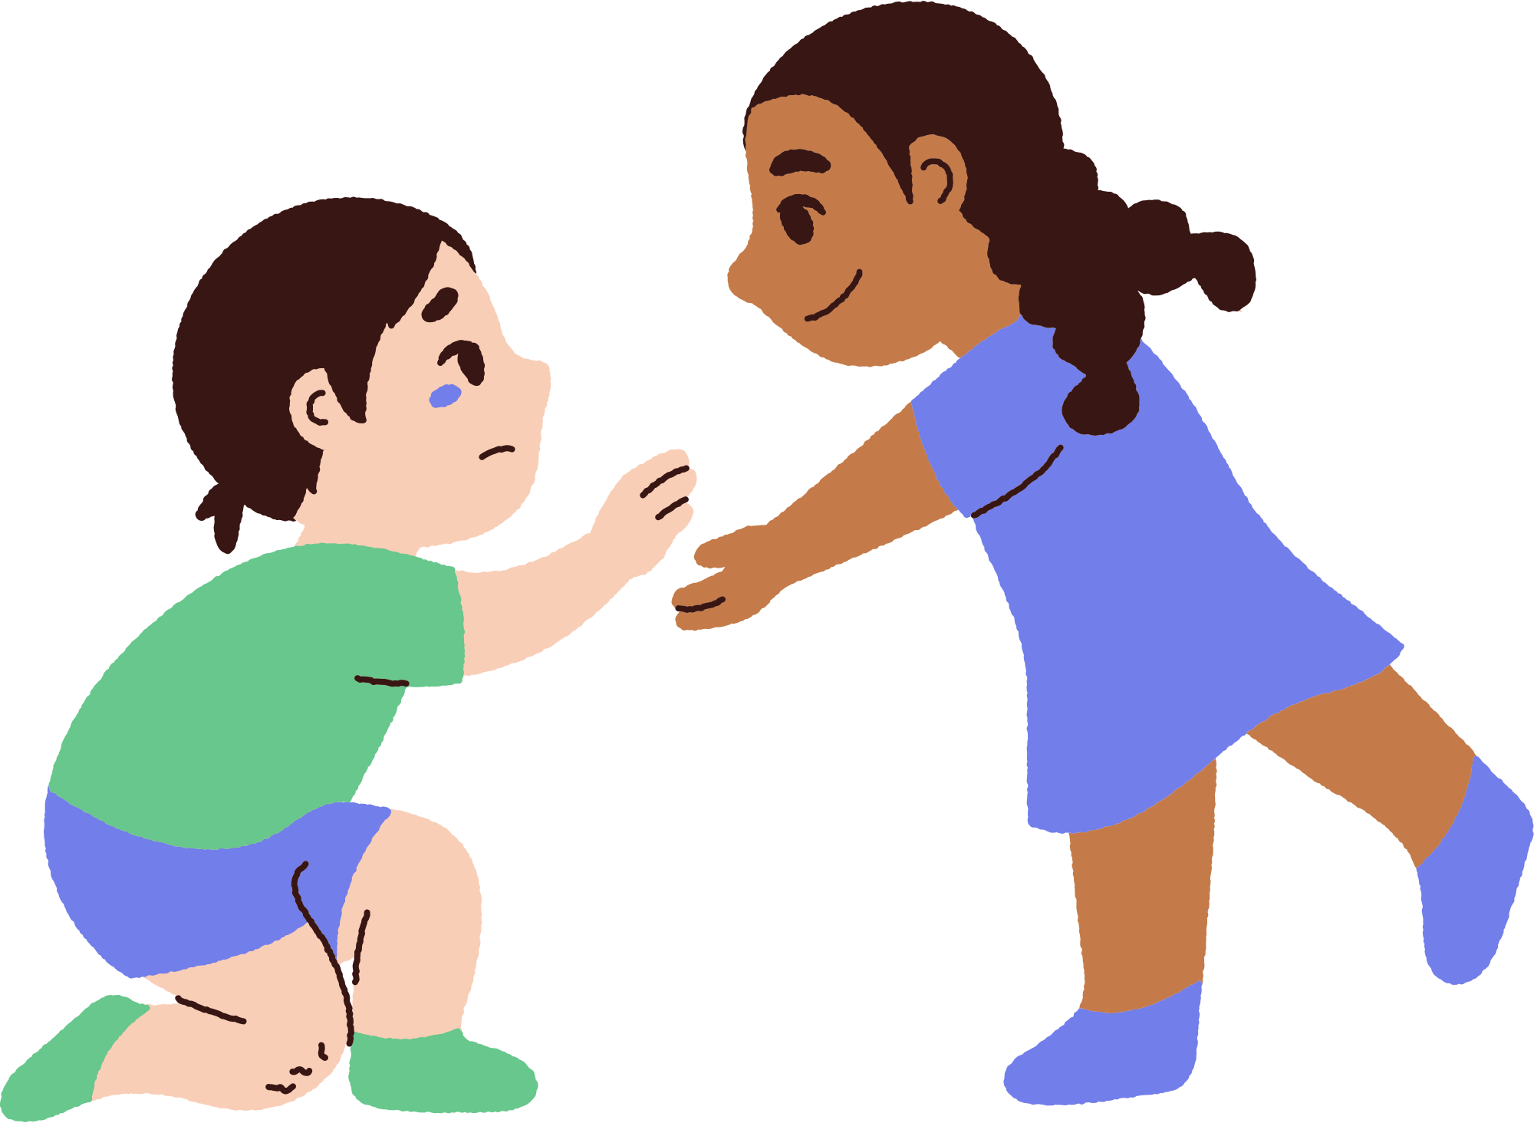
10 A 20 DE JANEIRO DE 2024 TEMA: FÉ EM CADA PASSO
10
DIAS DE ORAÇÃO
VAMOS PRATICAR!
  Faça uma lista com várias maneiras que você pode ser bondoso com as pessoas. Tente fazer pelo menos um ato de bondade a cada dia e note como você se sente.
  Você pode sorrir, agradecer, oferecer ajuda a alguém, ser encorajador, dar um abraço e dizer a alguém que o quanto ele é especial para você.
  Você sabia que ser gentil com os outros também faz você se sentir mais feliz? Esse é um presente que você dá e recebe ao mesmo tempo!
VAMOS ORAR!
  Querido Pai, eu Te amo e quero Te louvar por Sua bondade! Quero continuar aprendendo mais sobre Seu amor por toda a eternidade!
  Obrigado por demonstrar tão grande amor por mim ao…
  Perdoe-me por ter tanta dificuldade em ser gentil com…
  Por favor, encha meu coração com o Seu amor para que eu possa compartilhá-lo com outras pessoas.
  Oro para que todos os que O conhecerem aprendam como compartilhar Seu amor sendo gentis e bondosos também.
Ministério da Criança

Slide 15

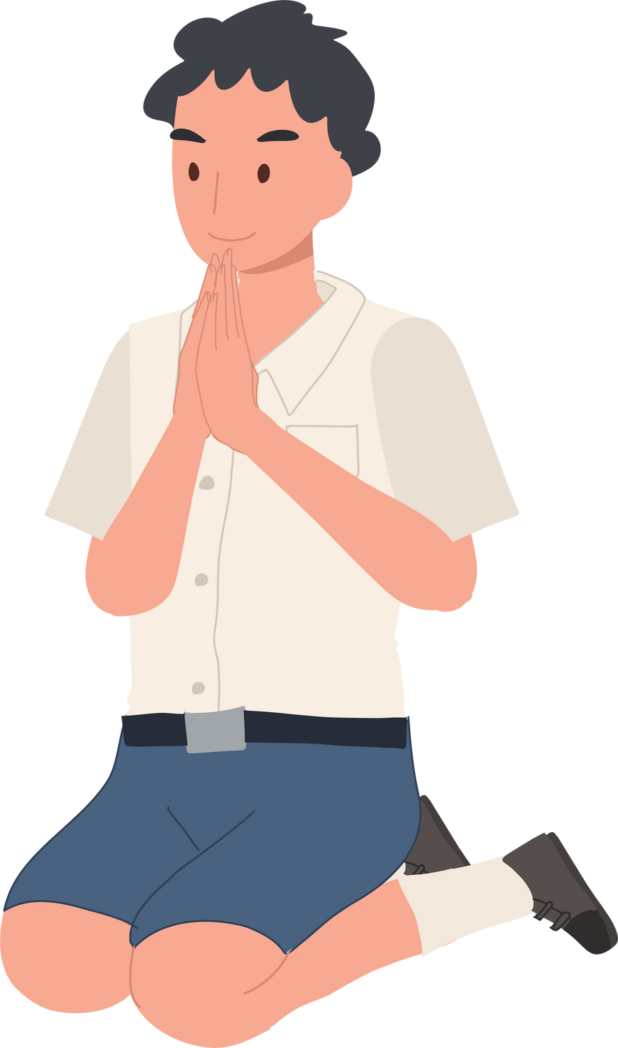
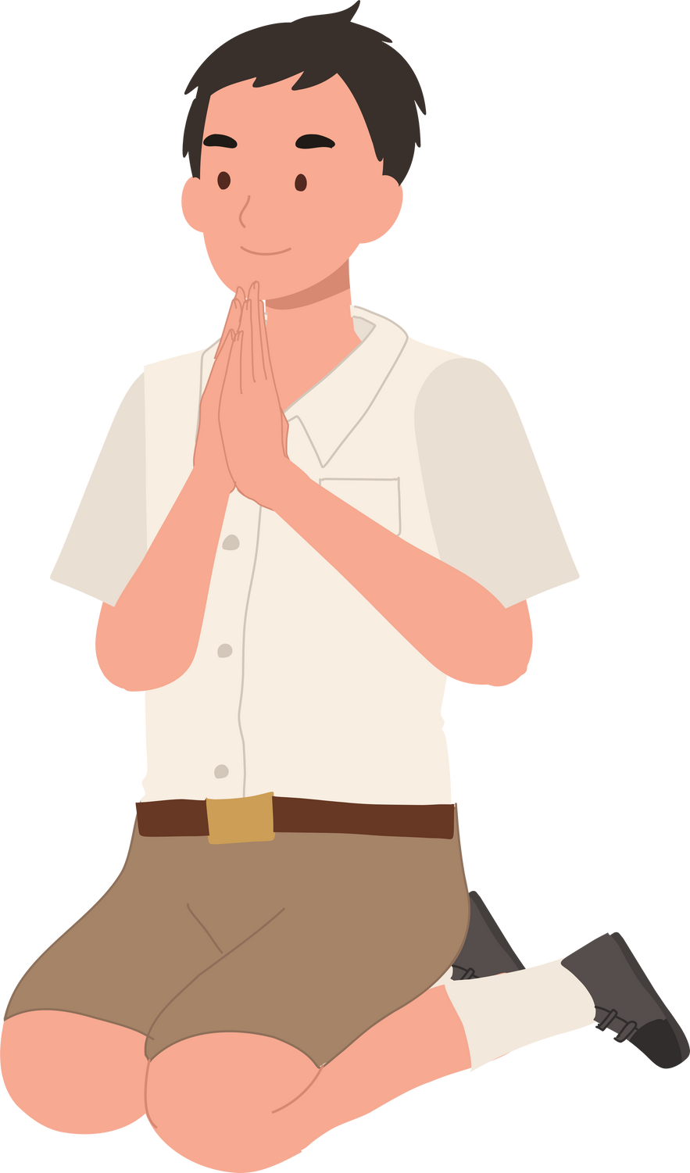
10 A 20 DE JANEIRO DE 2024 TEMA: FÉ EM CADA PASSO
10
DIAS DE ORAÇÃO
DIA 8 – GRATIDÃO
“Portanto, já que estamos recebendo um Reino inabalável, sejamos agradecidos e, assim, adoremos a Deus de modo aceitável, com reverência e temor” (Hebreus 12:28, NIV).
Maria ficou pensando em como poderia agradecer a Jesus de uma forma diferente. Ela cometeu muitos erros em sua vida e outras pessoas a tratavam mal. Mas Jesus sempre era tão bondoso e ela O amava muito. Maria gostava dos momentos em que Jesus vinha à sua casa e ensinava sobre o maravilhoso amor de Deus por todas as pessoas, não importava o que elas tivessem feito. Maria amava sentar-se aos Seus pés e aprender todas aquelas lições maravilhosas. Ela queria que outras mulheres soubessem que também poderiam ser discípulas do grande Mestre!
Quando seu irmão Lázaro morreu, Maria ficou com o coração partido. Como ficou desapontada por Jesus não ter vindo curá-lo. Mas Jesus tinha um plano ainda melhor. Ele o ressuscitou! Esse foi o presente mais incrível de todos! Como Maria poderia agradecer a Jesus por aquele milagre incrível? Ela ficou imaginando o que fazer. Então ela comprou um frasco de um perfume muito caro e o derramou nos pés de Jesus durante um jantar. Os convidados não entenderam o que ela estava fazendo, mas Jesus sabia que ela estava agradecendo da melhor maneira que podia. Ele disse que o presente de gratidão de Maria foi tão especial que seria lembrado para sempre!
Podemos dizer muito obrigado ao nosso Deus de várias maneiras o tempo todo. Cada vez que demonstramos nossa gratidão a Deus ou a qualquer pessoa, lembramos o quanto somos abençoados e também nos sentimos muito mais felizes!
Ministério da Criança

Slide 16



10 A 20 DE JANEIRO DE 2024 TEMA: FÉ EM CADA PASSO
10
DIAS DE ORAÇÃO
VAMOS PRATICAR!
  Faça uma lista com todas as evidências que puder notar de que Deus está abençoando você e sua família hoje. Cada respiração é um presente divino. Cada batida do seu coração, cada gota de água que você bebe, cada porção de alimento, cada abraço e cada sorriso que você compartilha – são todos presentes de Deus. Tente listar pelo menos 100 coisas até ao final da semana.
  Olhe ao seu redor e agradeça a Deus por tudo o que está ao ser redor neste momento!
  Faça um cartão de agradecimento a Deus. Mesmo que não possa enviá-lo para o Céu, Deus irá ler atenta e carinhosamente cada palavra.
VAMOS ORAR!
  Querido Pai, eu Te louvo por ser tão generoso comigo e com minha família.
  Obrigado, Senhor, pelos milhares de presentes que Tu me dás todos os dias!
  Perdoe-me por nem sempre notar tantos presentes que o Senhor me dá. Estou arrependido de ter reclamado e não ser agradecido.
  Por favor, abra meus olhos para ver todas as coisas maravilhosas que o Senhor me dá e faz por mim todos os dias.
  Oro para que todos aprendam a ser gratos pelos muitos presentes que diariamente o Senhor nos dá!
Ministério da Criança

Slide 17
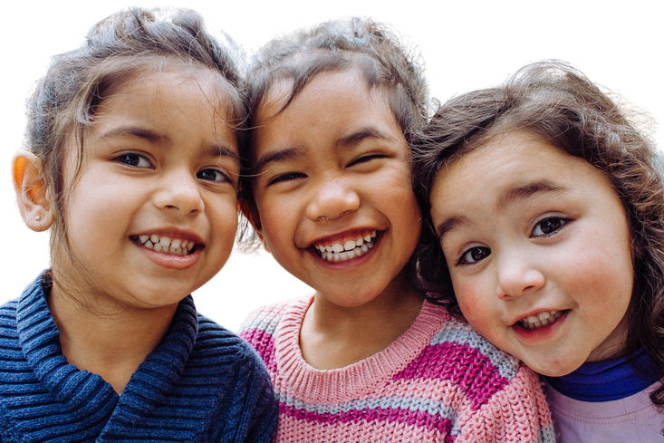
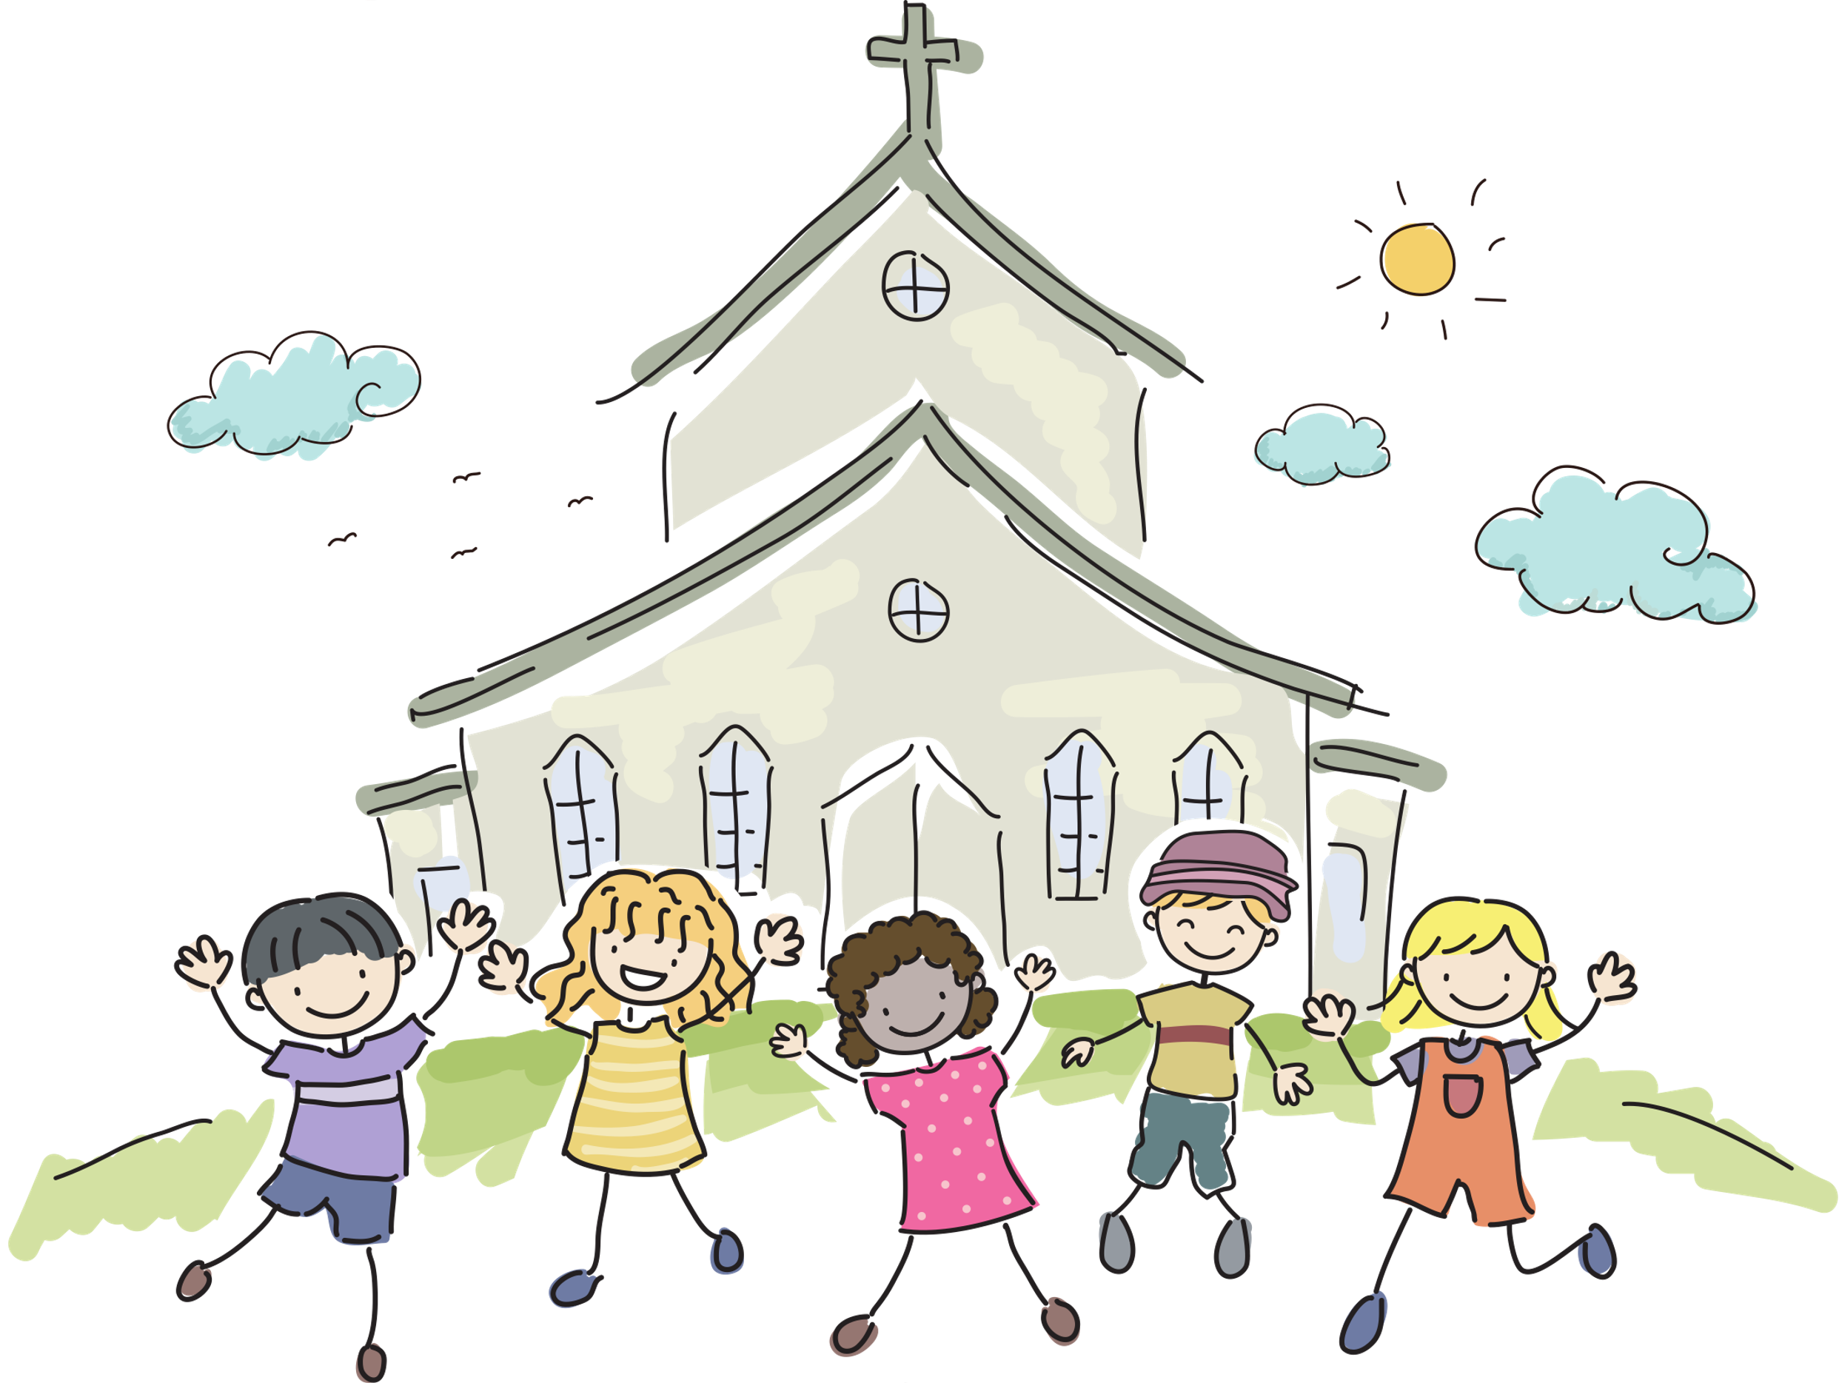



10 A 20 DE JANEIRO DE 2024 TEMA: FÉ EM CADA PASSO
10
DIAS DE ORAÇÃO
DIA 9 – O PRESENTE DE ANIVERSÁRIO SEMANAL QUE DEUS DÁ PARA O MUNDO
Imagine como foi criar os animais e observar as coisas engraçadas que eles faziam ao brincarem juntos. E, o melhor de tudo, nada se comparou a criar Adão e Eva. Tudo o que Ele fez foi para a alegria deles, porque amava muito Seus preciosos filhos. Tudo era muito bom.
No dia seguinte Deus descansaria. Não porque estava cansado, mas porque Ele queria passar o dia com Seus novos filhos. Queria mostrar tudo o que havia feito para eles: as frutas deliciosas, as lindas flores e os animais. Acima de tudo, Ele queria mostrar-lhes o quanto os amava, para que também aprendessem a amar uns aos outros.
Então Deus criou o sábado. Um presente de aniversário semanal para um mundo totalmente novo. Um dia de alegria em que todos poderiam deixar suas preocupações de lado. Um dia em que todos poderiam fazer uma pausa e explorar os presentes da criação. Um dia em que todos poderiam desfrutar e compartilhar o melhor presente: o incrível amor de Deus.
“Se você vigiar seus pés para não profanar o sábado e para não fazer o que bem quiser em Meu santo dia; se você chamar delícia o sábado e honroso o santo dia do Senhor, e se honrá-lo, deixando de seguir seu próprio caminho, de fazer o que bem quiser e de falar futilidades, então você terá no Senhor a sua alegria” (Isaías 58:13, 14, NVI).
Deus fez uma pausa no sexto dia da criação para desfrutar de tudo o que havia criado. Foi impressionante aquele momento em que Ele fez a luz brilhar. Criar o céu azul, esculpir as colinas, plantar as delicadas flores e as árvores frondosas com frutas tão deliciosas… foram momentos únicos. Foi maravilhoso espalhar estrelas no céu, ver os peixes nadando e ouvir o canto dos pássaros.
Ministério da Criança

Slide 18



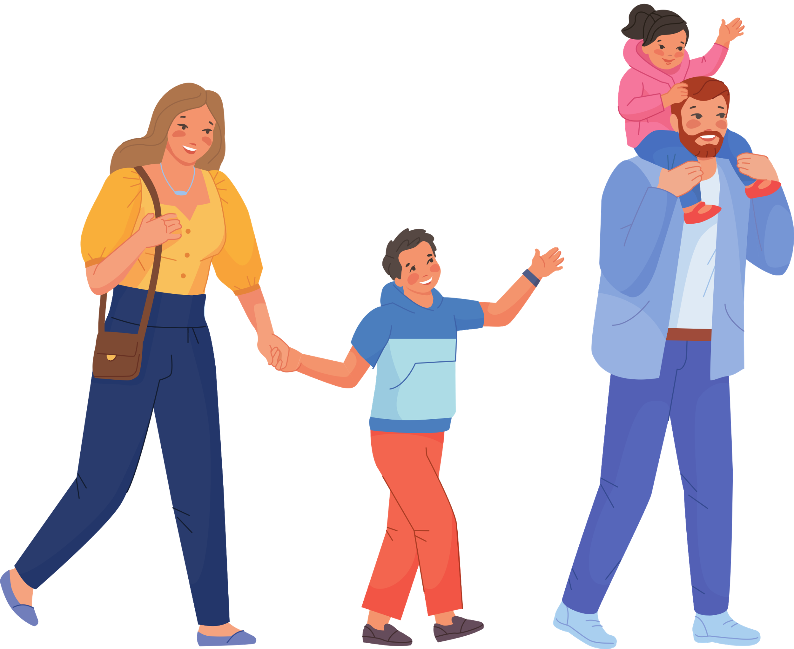
10 A 20 DE JANEIRO DE 2024 TEMA: FÉ EM CADA PASSO
10
DIAS DE ORAÇÃO
VAMOS PRATICAR!
  Encontre uma sacola ou caixa para presentes. Coloque nela objetos que o lembrem dos presentes que Deus colocou no sábado: uma vela – o sábado ilumina nossa semana; uma pilha ou bateria – o descanso sabático pode recarregar nossas baterias etc.
  Em um papel, escreva “Feliz Aniversário Semanal”. Decore-o e depois escreva uma carta de agradecimento a Deus pelo sábado que Ele criou.
  Faça uma lista de atividades prazerosas que você pode fazer no sábado para vivenciar a criação de Deus, demonstrar amor aos outros e aprender mais sobre o amor que Ele tem por você.
VAMOS ORAR!
  Querido Pai, eu Te louvo pela preciosa dádiva do sábado a cada semana, para podermos aprender de Seu amor, compartilhar as bênçãos com aqueles que precisam e sermos inspirados pelas maravilhas da Sua criação.
  Perdão, Senhor, pelas vezes em que vi o sábado como um dia chato e não como um dia tão gostoso que o Senhor criou para ser.
  Por favor, ajuda a mim e à minha família a planejar e aproveitar os sábados para nos aproximarmos uns dos outros e do Senhor.
  Oro para que todos em minha igreja tornem o sábado um dia maravilhoso, para que outros também queiram participar desse dia tão especial.
Ministério da Criança

Slide 19
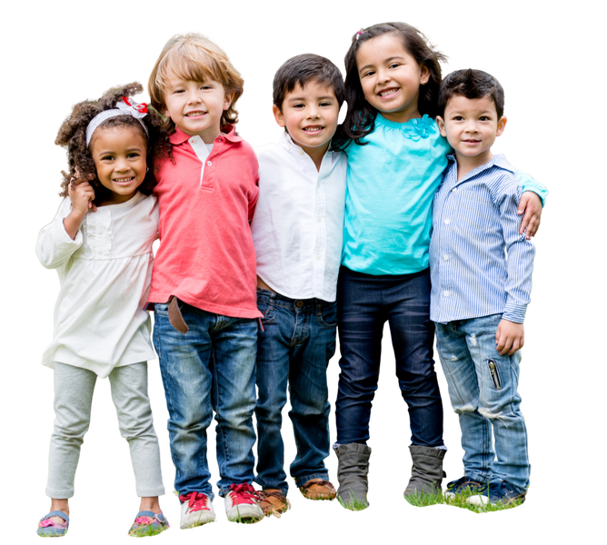


10 A 20 DE JANEIRO DE 2024 TEMA: FÉ EM CADA PASSO
10
DIAS DE ORAÇÃO
DIA 10 – VIVER JUNTOS EM AMOR
“E consideremo-nos uns aos outros para incentivar-nos ao amor e às boas obras. Não deixemos de reunir-nos como igreja, segundo o costume de alguns, mas encorajemo-nos uns aos outros, ainda mais quando vocês veem que se aproxima o Dia” (Hebreus 10:24, 25, NIV).
Toni e Lidiane amaram a nova igreja. Tiveram uma Escola Sabatina maravilhosa com uma professora muito bondosa. Eles notaram que ela amava muito a Jesus! Era possível ver e sentir Seu amor quando ela falava sobre Ele!
Todas as semanas as crianças participavam do culto. Na semana anterior, Lidiane mostrou uma linda concha que havia encontrado e explicou como ficou impressionada com ela. As crianças também participaram para tornar especial o momento de estudo da Bíblia. Certa vez, Toni fez desenhos representado cada verso para mostrar à congregação. Noutro dia, ele cantou um verso bíblico com o restante da classe.
O pastor Tiago chamava as crianças para participar em seus sermões. Ele fazia experiências e suas ilustrações eram sempre dinâmicas. Certo dia, todos o ajudaram a contar a história da ovelha perdida criando efeitos sonoros.
Após o culto, cada uma das crianças saía para visitar um idoso. Numa das visitas, Toni conversou com o senhor Oliveira sobre pássaros e aprendeu detalhes que nem imaginava. Lidiane visitou a Dona Rosa e levou um marca-páginas com um versículo bíblico que ela mesma tinha feito. Dona Rosa emprestou para Lidiane livros de histórias maravilhosas de missionários em países muito distantes. Depois elas oraram uma pela outra.
O que você mais gosta em sua igreja? O que mais sua igreja poderia fazer para levar a outras pessoas o carinho da família de Deus e o convite para fazer parte dela?
Ministério da Criança

Slide 20



10 A 20 DE JANEIRO DE 2024 TEMA: FÉ EM CADA PASSO
10
DIAS DE ORAÇÃO
VAMOS PRATICAR!
  Prepare algumas coisas gostosas para entregar às pessoas mais idosas da sua igreja.
  Adote um idoso em sua igreja, convide-o para almoçar ou jantar, ore por ele, cuide dele e se ofereça para ajudá-lo.
  Faça um grande pôster com tudo aquilo que mais gosta em sua igreja e pergunte se você pode colocá-lo no mural. Quem sabe outras pessoas também queiram participar!
  Pergunte ao pastor o que você e sua família podem fazer para tornar sua igreja um lugar ainda mais feliz, onde as pessoas se sintam bem-vindas e amadas.
VAMOS ORAR!
  Querido Deus, eu Te louvo por nos colocar em famílias, comunidades e igrejas onde podemos cuidar uns dos outros e compartilhar tudo o que o Senhor tem feito por nós.
  Agradeço ao Senhor pela nossa igreja. Eu gosto especialmente…
  Perdoe-me pelas vezes em que não quis ir à igreja.
  Por favor, ajuda-me a encontrar maneiras de ser gentil e amoroso com as pessoas solitárias e idosas de minha igreja.
  Oro pelos líderes e membros da minha igreja. Ajuda-nos a proporcionar um ambiente em que todos possam experimentar o Seu maravilhoso amor.
Ministério da Criança

